Slide 1


Θανοσ σιωζοσ
VS
MS OFFICE
2007
OPENOFFICE
2.4
Μια Σύγκριση στα Πλαίσια των Αναγκών του Εκπαιδευτικού

Slide 2

1
Ποιες εφαρμογές περιλαμβάνονται;

Slide 3
εφαρμογεσ σουιτασ
microsoft office 2007
openoffice 2.4
Word 2007
Excel 2007
Powerpoint 2007
OneNote 2007
Document Imaging (OCR)
Picture Manager
__________________
Κόστος 107€
Writer (επεξεργασία κειμένων)
Calc (υπολογιστικά φύλλα)
Impress (παρουσιάσεις)
Draw (διανυσματική σχεδίαση)
Math (συγγραφή εξισώσεων)
Base (βάση δεδομένων)
________________________
Κόστος 0€
Νικητής
OpenOffice 2.4

Slide 4
2
Η εγκατάσταση είναι εύκολη;

Slide 5
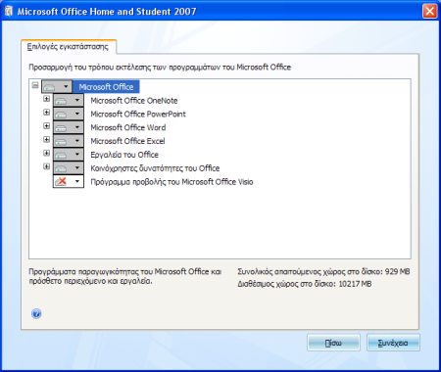
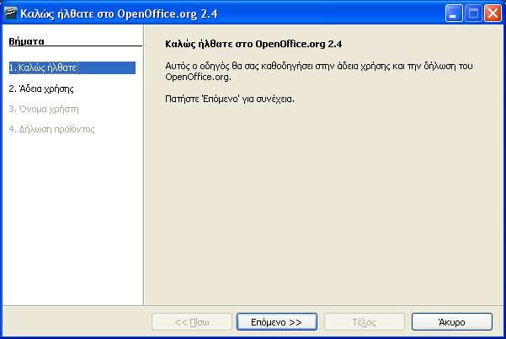
εγκατασταση
Ισοπαλία

Slide 6
3
Τι γίνεται με τη διεπαφή χρήστη; Θα πονέσουν τα ματάκια μου;

Slide 7
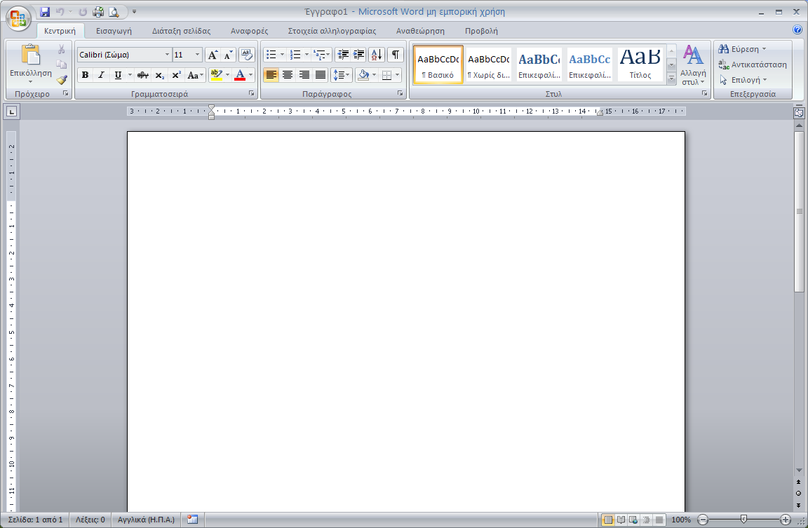
διεπαφη χρηστη: microsoft word 2007

Slide 8
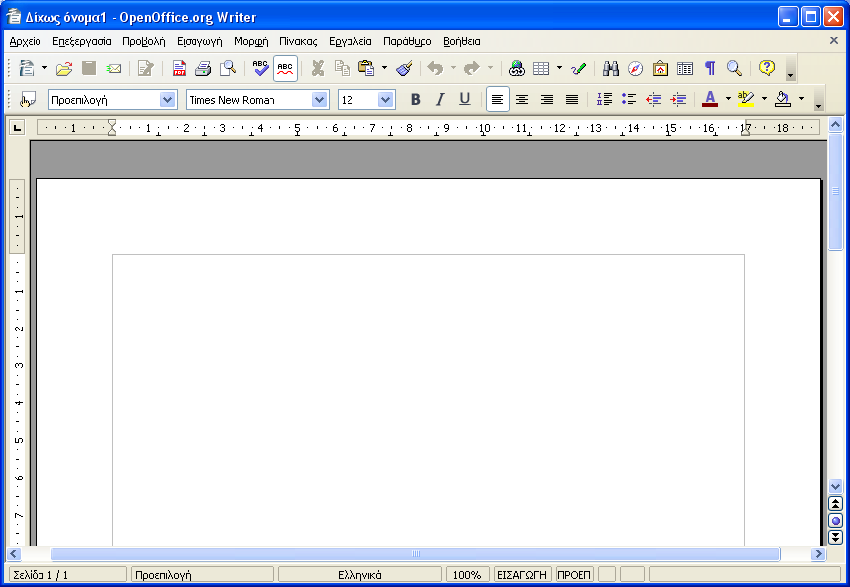
διεπαφη χρηστη: openoffice writer 2.4

Slide 9
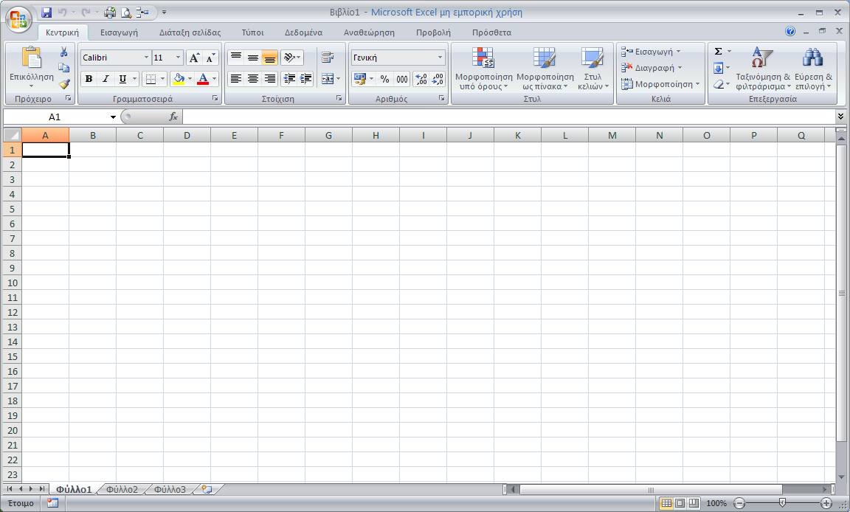
excel 2007

Slide 10
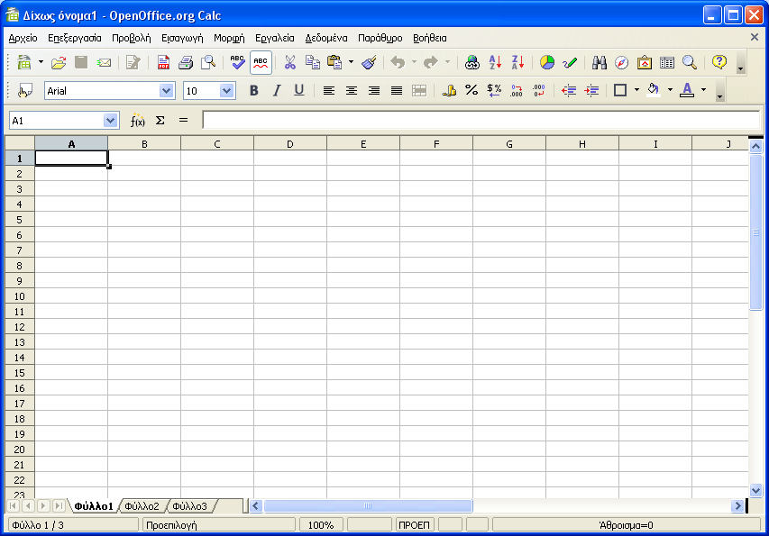
calc 2007

Slide 11
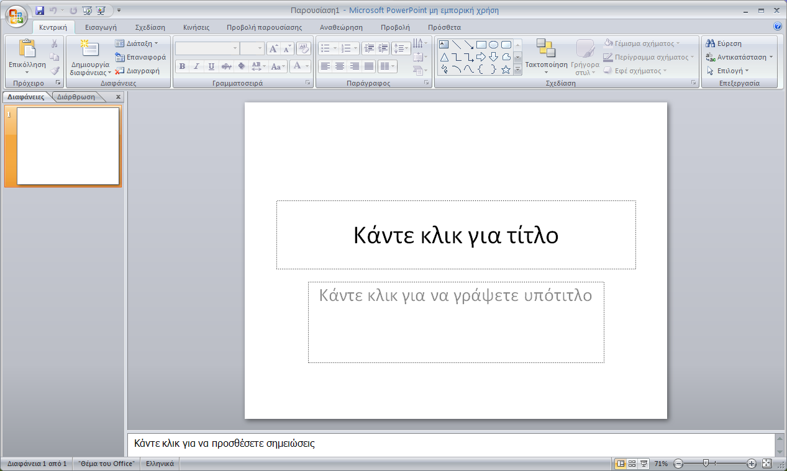
powerpoint 2007

Slide 12
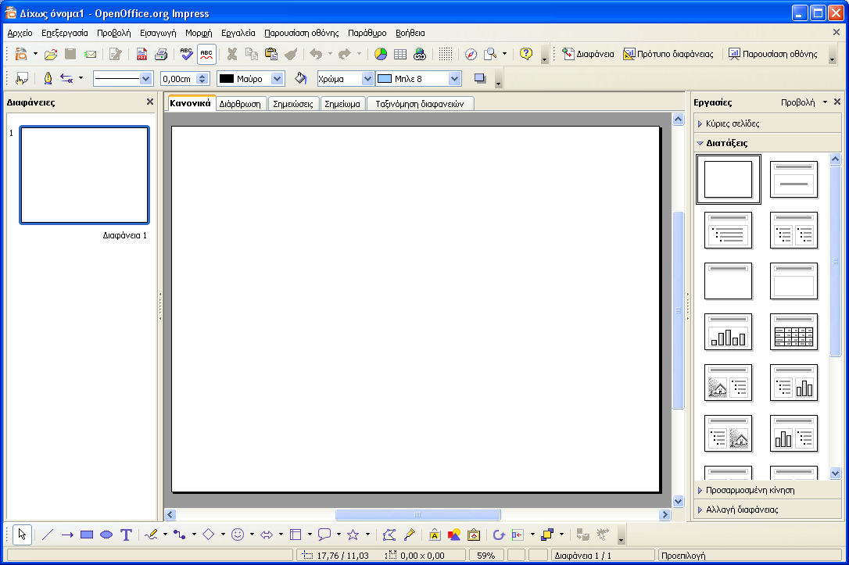
impress 2007

Slide 13
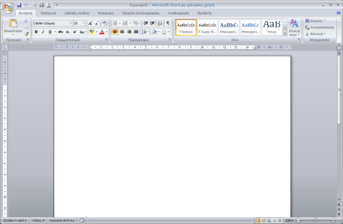
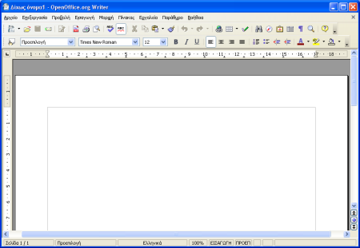
Διεπαφη χρηστη
microsoft office 2007
openoffice 2.4
Νικητής
Microsoft Office

Slide 14
4
Τι άλλο μπορώ να κάνω με την εφαρμογή;

Slide 15
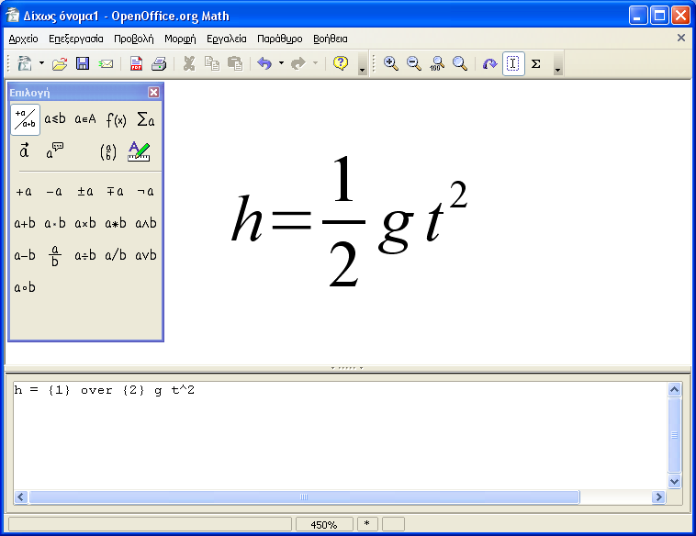
openoffice math

Slide 16
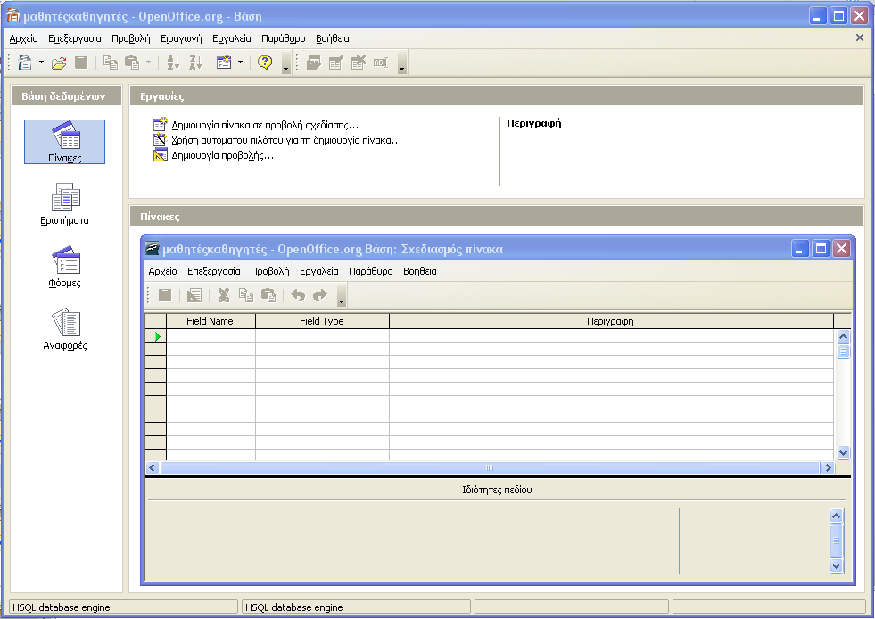
openoffice 2.4 base

Slide 17
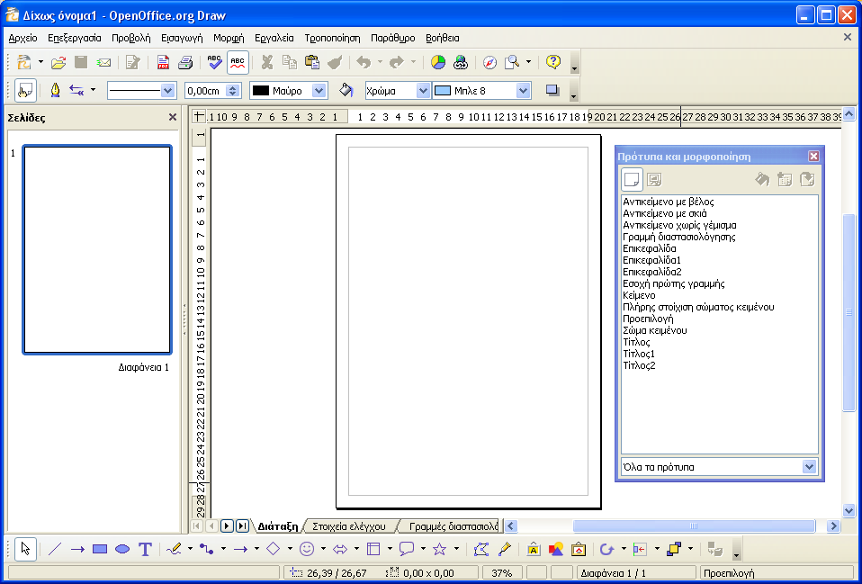
openoffice draw
Νικητής (σχεδόν νοκάουτ)
OpenOffice 2.4

Slide 18
5
Τι γίνεται με τη συγγραφή κειμένων;

Slide 19

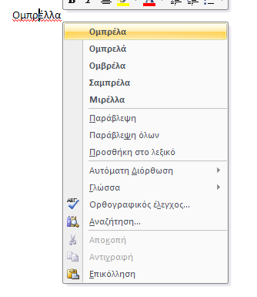
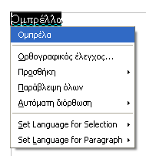
συγγραφη κειμενων
Openoffice 2.4: Αυτόματη συμπλήρωση λέξεων
Διόρθωση λέξεων:
Word 2007
Openoffice 2.4

Slide 20
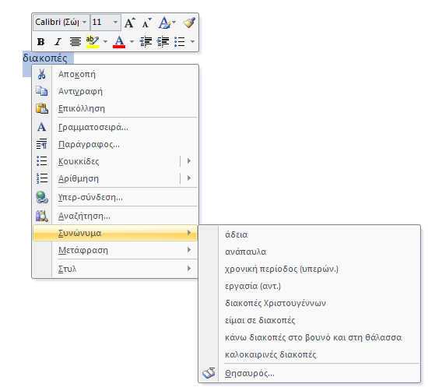
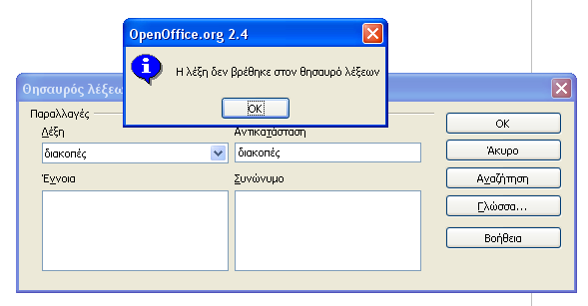
συγγραφη κειμενων
θησαυροσ λεξεων
Openoffice 2.4
Word 2007

Slide 21
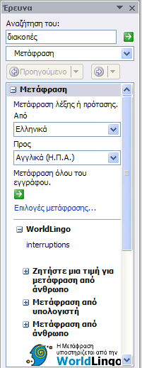
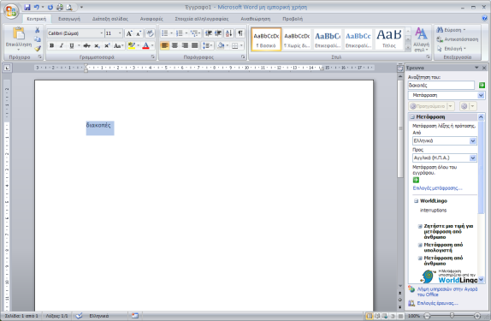
συγγραφη κειμενων
μεταφρασεισ
Word 2007
Νικητής
Microsoft Office

Slide 22
6
Παρουσιάσεις στην τάξη; Πως μπορώ να τις διανείμω;

Slide 23
Παρουσιασεισ μαθηματων
Powerpoint 2007
impress 2.4
Εξαγωγή ως PDF
Πακέτο για CD
Αυτόνομος player
Εξαγωγή ως ODP
Εξαγωγή ως HTML
Εξαγωγή ως Flash (χωρίς links)
Εξαγωγή ως PDF
Εξαγωγή ως PPT
Εξαγωγή ως HTML
Ισοπαλία

Slide 24
7
Κι αν θέλω να δημοσιεύσω τη δουλειά μου στο Διαδίκτυο;

Slide 25
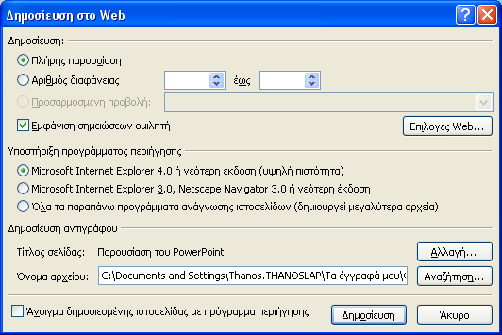
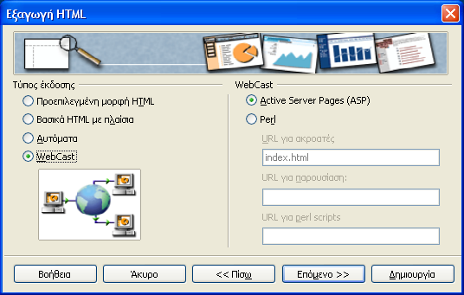
εξαγωγη html
powerpoint 2007
impress 2.4
Νικητής
OpenOffice 2.4

Slide 26
8
Βαριέμαι να σχεδιάζω απ’ την αρχή. Υπάρχει κάτι έτοιμο;

Slide 27
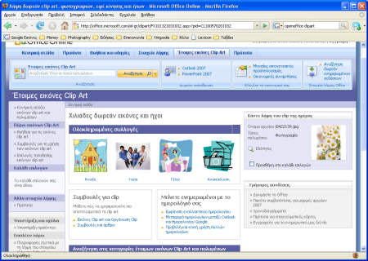
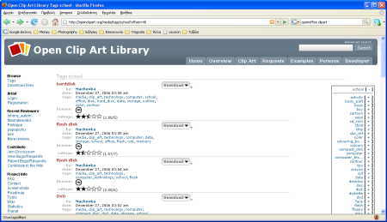
CLIPART
office.microsoft.com
Νικητής (σχεδόν νοκάουτ)
Microsoft Office

Slide 28
9
Επίσης βαριέμαι να διαμορφώνω τα έγγραφα απ’ την αρχή. Υπάρχει κάτι έτοιμο;

Slide 29
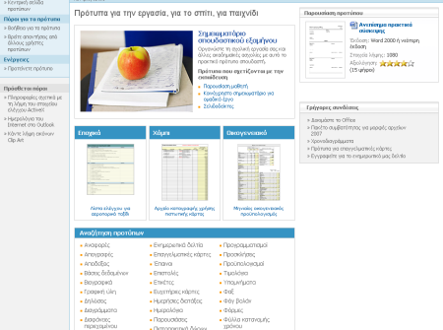
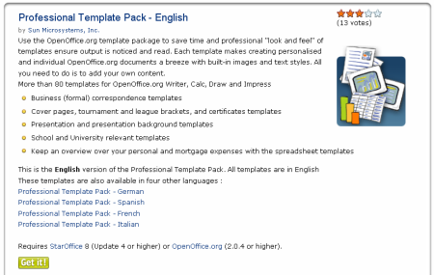
προτυπα (templates)
office.microsoft.com (εξελληνισμενα)
sun professional template pack (μονον αγγλικα)

Slide 30
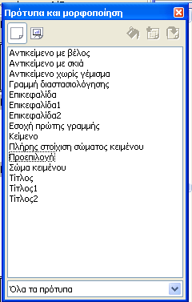
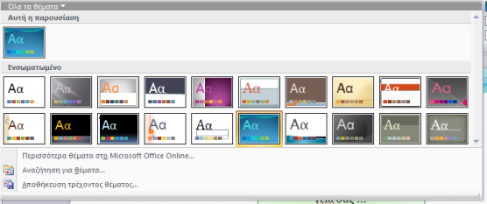
θεματα
θεματα σε επιπεδο εγγραφου ΚΑΙ ΚΑΤΩ
θεματα σε επιπεδο παραγραφου
Νικητής
Microsoft Office

Slide 31
10
Είμαι άσχετος. Υπάρχει επαρκής βοήθεια στην εφαρμογή;

Slide 32
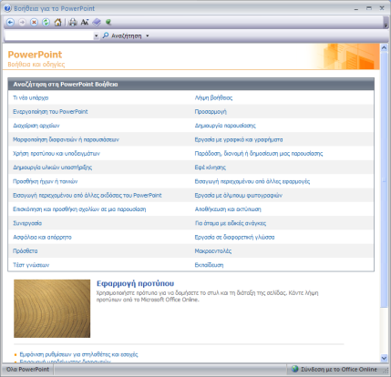
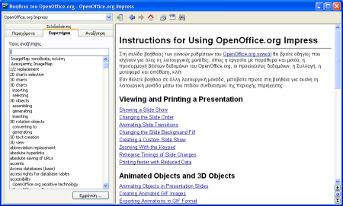
βοηθεια χρηστη
πληρωσ εξελληνισμενη – ενημερωνεται αυτοματα
μερικωσ εξελληνισμενη δεν ενημερωνεται - ανεπαρκησ
Νικητής (σχεδόν νοκάουτ)
Microsoft Office

Slide 33
11
Τελευταίος γύρος!!! Τι άλλο υπάρχει;

Slide 34
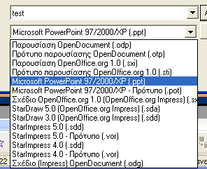
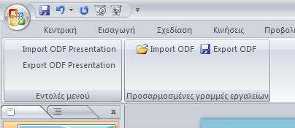
Ανταλλαγη αρχειων
ms office: διαβαζει / γραφει όχι χωρισ προβληματα
openoffice διαβαζει/γραφει αλλα όχι χωρισ προβληματα

Slide 35
πολυμεσα
Αρχεία βίντεο (εισάγει τα πάντα)
Αρχεία ήχου (εισάγει τα πάντα)
Αρχεία εικόνας (εισάγει τα πάντα)
Αρχεία βίντεο (τα πιο συνηθισμένα)
Αρχεία ήχου (τα βασικά. ΔΕΝ ΕΙΣΑΓΕΙ mp3 χωρίς παίδεμα)
Αρχεία εικόνας (εισάγει τα πάντα)

Slide 36
Τελικός νικητής
Νικητής (στα σημεία)
Microsoft Office

Slide 37
Συμπερασματα
Openoffice: πολύ καλό για εκπαιδευτική χρήση, δωρεάν, πολλές δυνατότητες, Draw, Base, παθιασμένη ομάδα ανάπτυξης
Microsoft Office: επαγγελματική εφαρμογή, μεγάλη ευχρηστία, τεράστια υποστήριξη, office.microsoft.com, σταθερότητα, πλήρης υποστήριξη πολυμέσων

